Slide 1
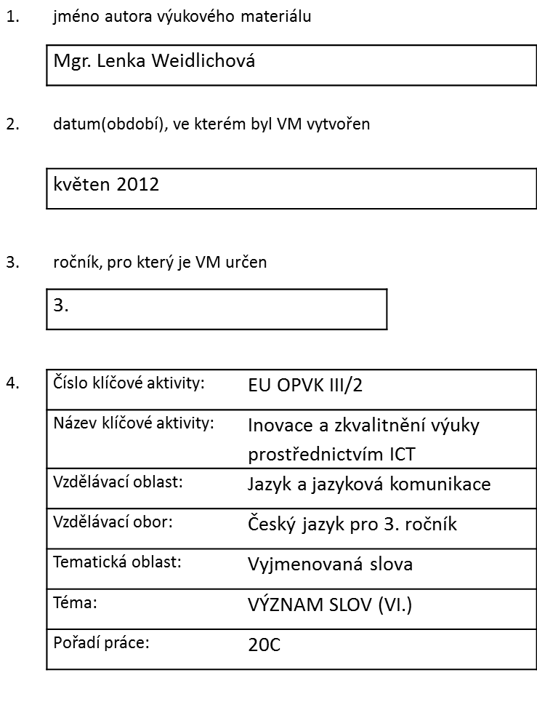

Slide 2
?
?
?
?

Slide 3
CO JE TO SP_TIHNĚV?
A
B
C
SPRÁVNÁ ODPOVĚĎ

Slide 4
A
Obec na Moravě, ležící na slepém rameni řeky Moravy.

Slide 5
B
Chlapecké jméno.

Slide 6
C
Český kníže z rodu Přemyslovců, syn českého panovníka Bořivoje a jeho ženy Ludmily.

Slide 7
CO JE TO SPYTIHNĚV?
A
Obec na Moravě, ležící na slepém rameni řeky Moravy.
B
Chlapecké jméno.
C
Český kníže z rodu Přemyslovců, syn českého panovníka Bořivoje a jeho ženy Ludmily.
HLAVNÍ MENU

Slide 8
CO JE TO SUCHOP_R?
A
B
C
SPRÁVNÁ ODPOVĚĎ

Slide 9
A
Sušička pýru v zemědělství.

Slide 10
B
Přezdívka pro hubeného chlapce.

Slide 11
C
Bylina s oddenky.

Slide 12
CO JE TO SUCHOPÝR?
C
Bylina s oddenky.
HLAVNÍ MENU

Slide 13
CO JE TO L_ŠAJ?
A
B
C
SPRÁVNÁ ODPOVĚĎ

Slide 14
A
Velký noční motýl.

Slide 15
B
Vyrážka na obličeji u úst.

Slide 16
C
Jedovatá houba.

Slide 17
CO JE TO LIŠAJ?
A
Velký noční motýl.
HLAVNÍ MENU

Slide 18
CO JE TO VL_S?
A
B
C
SPRÁVNÁ ODPOVĚĎ

Slide 19
A
Sešrotované auto na vrakovišti.

Slide 20
B
Ozdobný pás ve stavebnictví.

Slide 21
C
Vyžehlený vlas.

Slide 22
B
Ozdobný pás ve stavebnictví.
HLAVNÍ MENU

